Slide 1
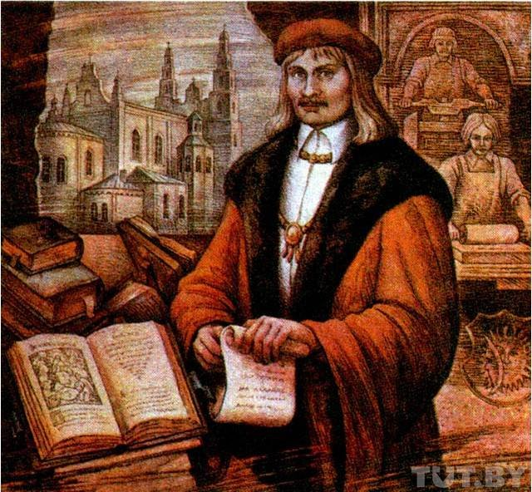
ФРАНЦЫСК СКАРЫНА

Slide 2
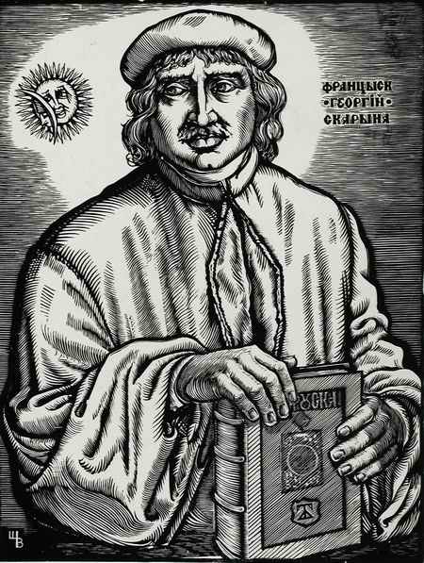
Францы́ск Скары́на
(~1490, Полацк — ~1551, Прага) — беларускі і ўсходнеславянскі першадрукар, асветнік-гуманіст, пісьменнік, грамадскі дзеяч, прадпрымальнік, вучоны-медык.

Slide 3
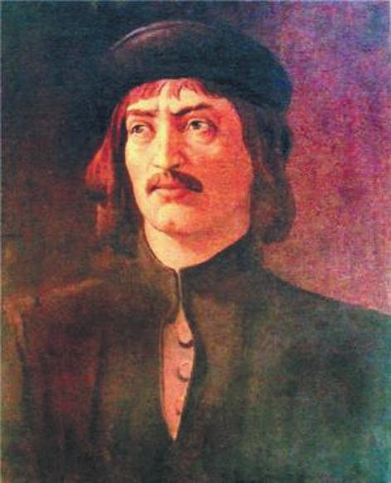
Паходжанне
Дакладная дата нараджэння Ф. Скарыны невядома.
1490 - прыблізны год яго нараджэння (дапушчальна і 2-я пал. 1480-х г.). Першыя дакладныя звесткі пра сям'ю Скарынаў вядомы з канца 15 ст. Бацька Францыска - Лук'ян Скарына згадваецца ў спісе расійскіх пасольскіх прэтэнзій 1492 да полацкіх купцоў. Старэйшым братам Францыска Скарыны быў Іван, каралеўскі дэкрэт называе яго адначасова віленскім мешчанінам і палачанінам. Невядома і хроснае імя беларускага першадрукара. Існуе старая гіпотэза аб тым, што Скарына іменаваўся Георгіем.

Slide 4
Выданні
Прага
1517, 6 жніўн. — «Апостал»
1517, 10 верасн. — «Кнiга Iова»
1517, 6 кастр. — «Прытчы Саламона»
1517, 5 снежн. — «Кнiга Iсуса Сiрахава»
1517, 2 студз. — «Еклесiят» («Саборнiк»)
1517, 9 студз. — «Песня Песням»
1517, 19 студз. — Кнiга «Прамудрасць божая»
1518, 10 жніўн. — «Кнiга Царстваў»
1518, 20 снежн. — «Кнiга Iсуса навiна»
1519, 9 лютага — Кнiга «Юдзiф»
1519, 15 снежн. — «Кнiга Суддзяў», Кнiга «Быццё»
1519: «Выхад», «Левiт», «Лiчбы», «Другi закон», «Руф», «Эсфiр», «Плач Ерамii», «Кнiга прарока Данiла»
Вiльня
1522: «Псалтыр»

Slide 5
Роля і вынаходніцтвы
Выданні Ф. Скарыны з боку тэхнічнай дасканаласці, з боку мастацкасцкай апрацоўкі выкананы на ўзроўні лепшых еўрапейскіх выданняў XVІ ст. Высокі паліграфічны ўзровень кніг доўгі час не маглі пераўзысці галандскія і германскія друкары. Ф. Скарына ўводзіць у свае выданні ілюстрацыі ,як сродак раскрыцця ў мастацкіх вобразах зместу кнігі. Першадрукар выкарыстоўваў гравіраваны тытульны ліст, увёў прамежкі паміж словамі, абзацы. Па гэтай прычыне кнігі шырока распаўсюджваліся ў Еўропе і мелі вялізны ўплыў на чытачоў у многіх краінах свету.
"Любіце кнігу, бо яна - крыніца мудрасці, ведаў і навукі, лекі для душы"

